Slide 1
WD08
Git & Github
CSS
Notes:
Test

Slide 2

Obiective
Să învățăm cum putem publica un site pe github
Să exersăm folosirea GitHub

Slide 3
Git & Github
Cum sa publici un site pe Github si Github Pages

Slide 4
Github Setup
Creaza un cont Github : https://github.com/
Descarca git: https://git-scm.com/downloads

Slide 5
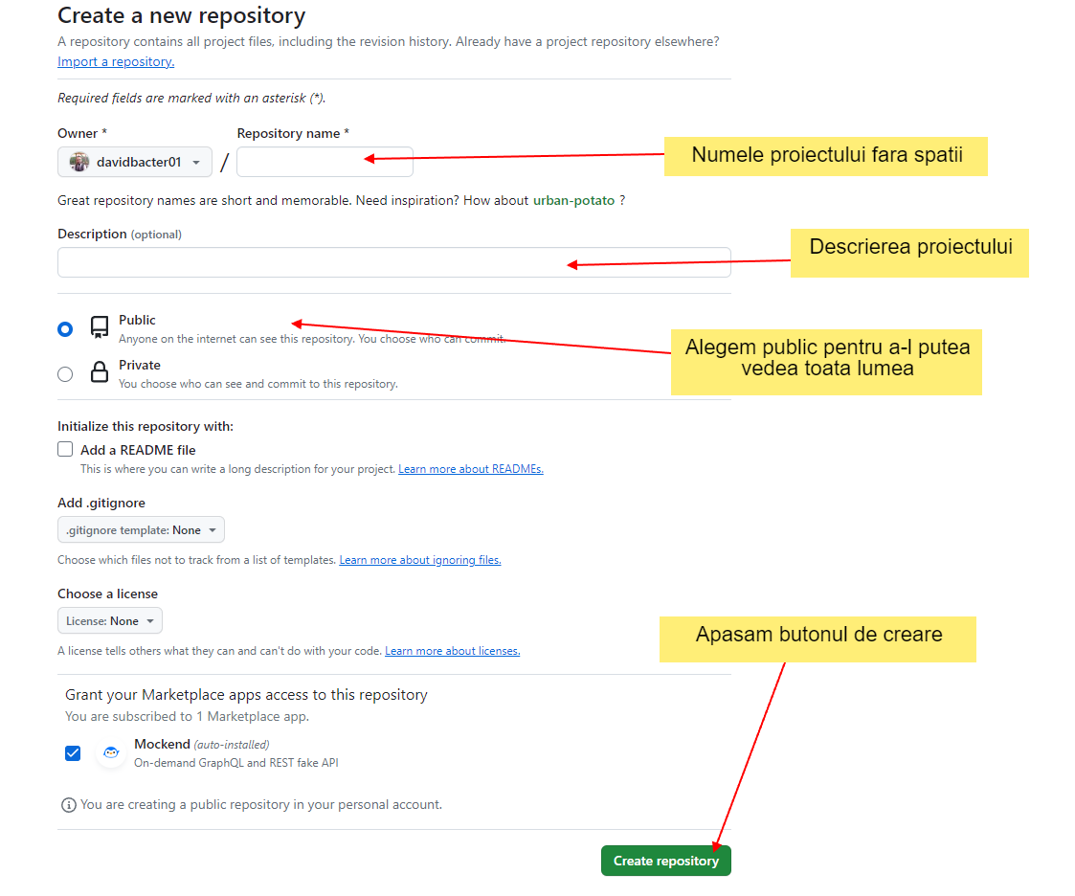
Pasul 1
Creaza un repository
Intra în contul de GitHub si creeaza un repository cu numele proiectului tău.
.

Slide 6
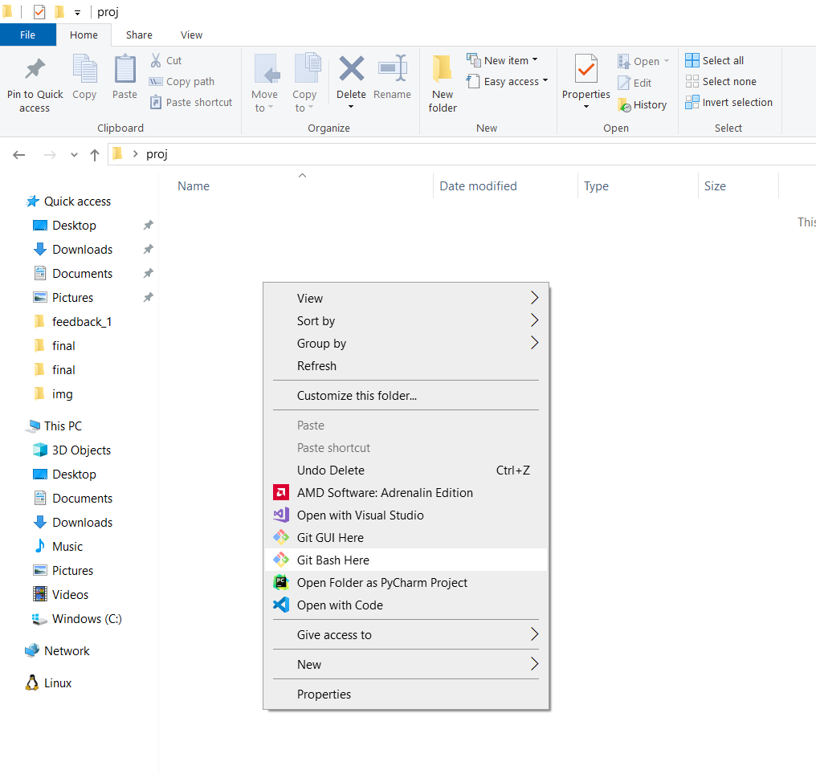
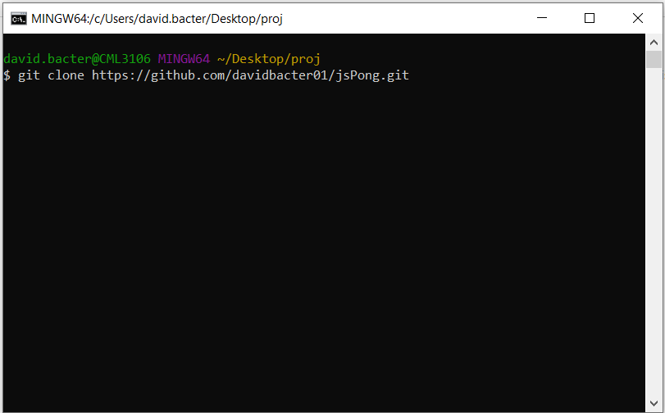
Pasul 2
Cloneaza repository-ul pe calculatorul tău Mergi în folderul în care vrei sa clonezi proiectul și deschide un terminal în care rulează comanda de clonare: ~$ git clone https://github.com/username/username.github.io

Slide 7
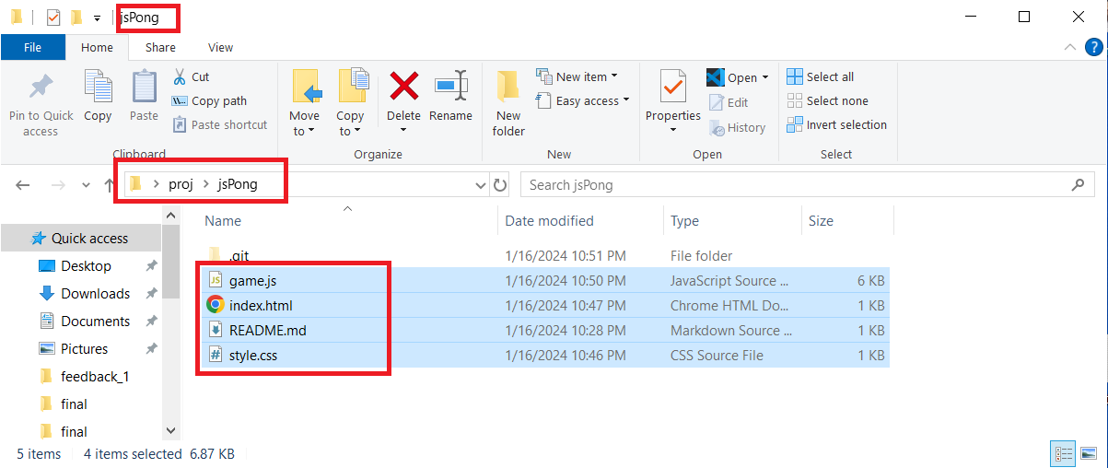
Pasul 3
Adaugă fișierele proiectului
În folder-ul proiectului adaugă fișierele necesare proiectului tău printre care e necesar un fisier index.html care va fi pagina principala.

Slide 8
Pasul 4
Împinge fisierele adaugate pe GitHub În terminal navigam în directorul proiectului și rulăm comenzile de git add, commit, si push: ~$ git add . ~$ git commit -m "Initial commit" ~$ git push -u origin main

Slide 9
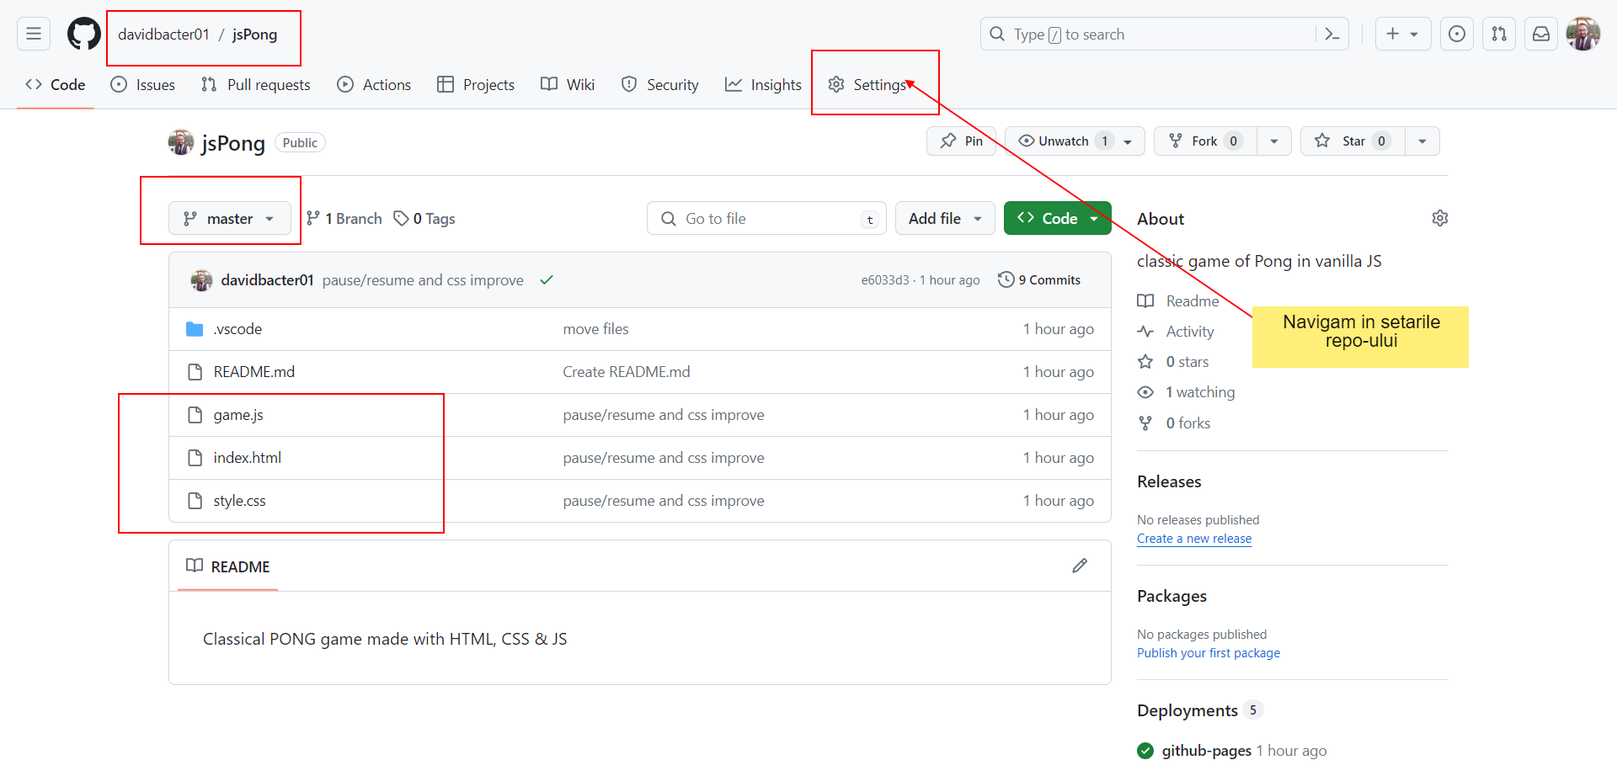
Pasul 5
Configuram proiectul pentru deploy

Slide 10
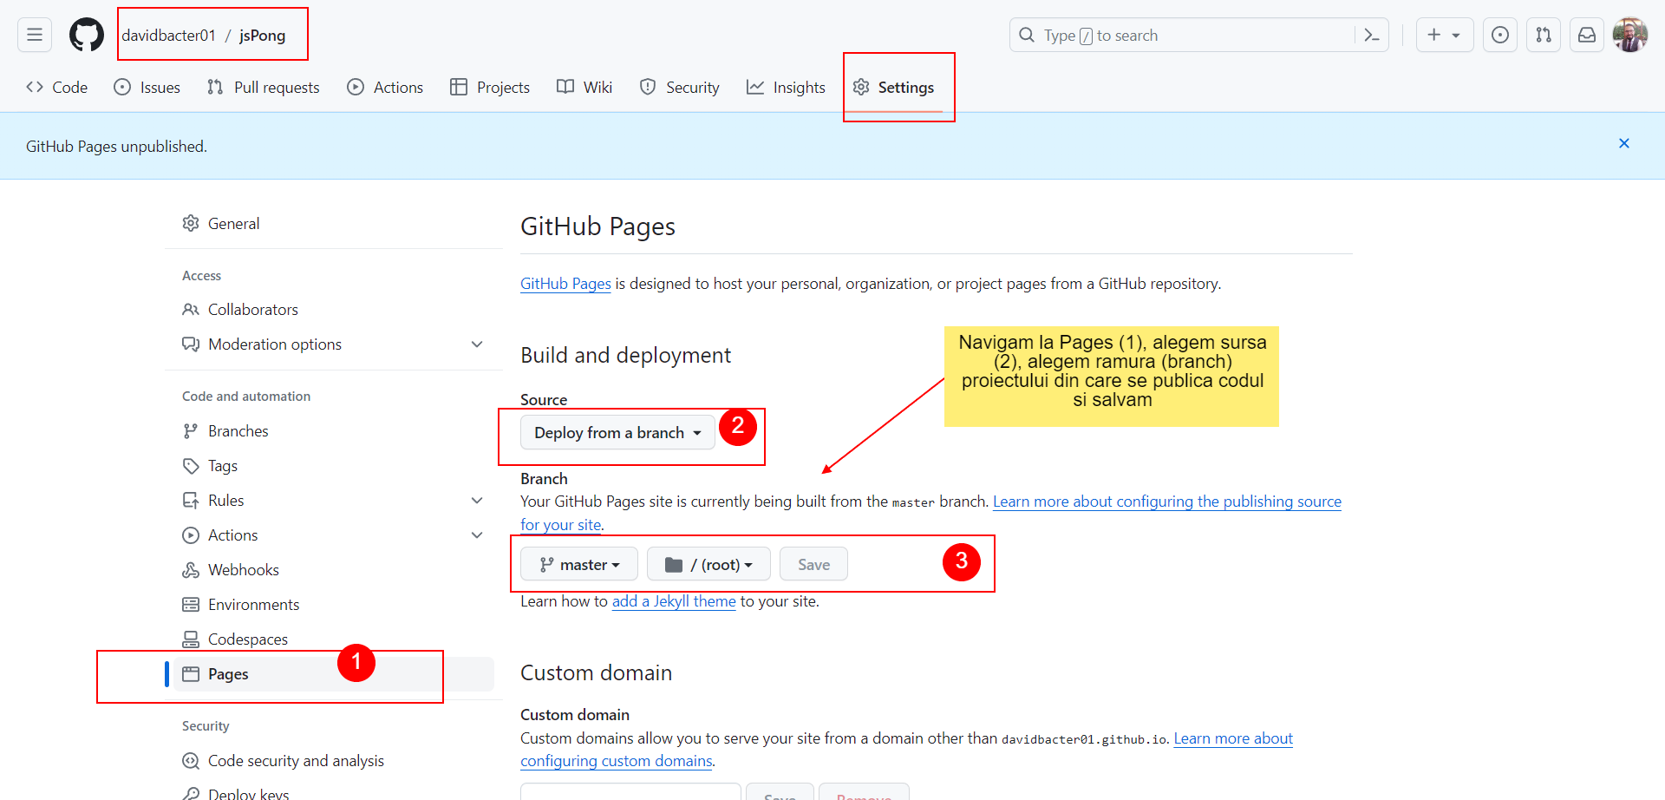
Pasul 6
Configuram proiectul pentru deploy

Slide 11
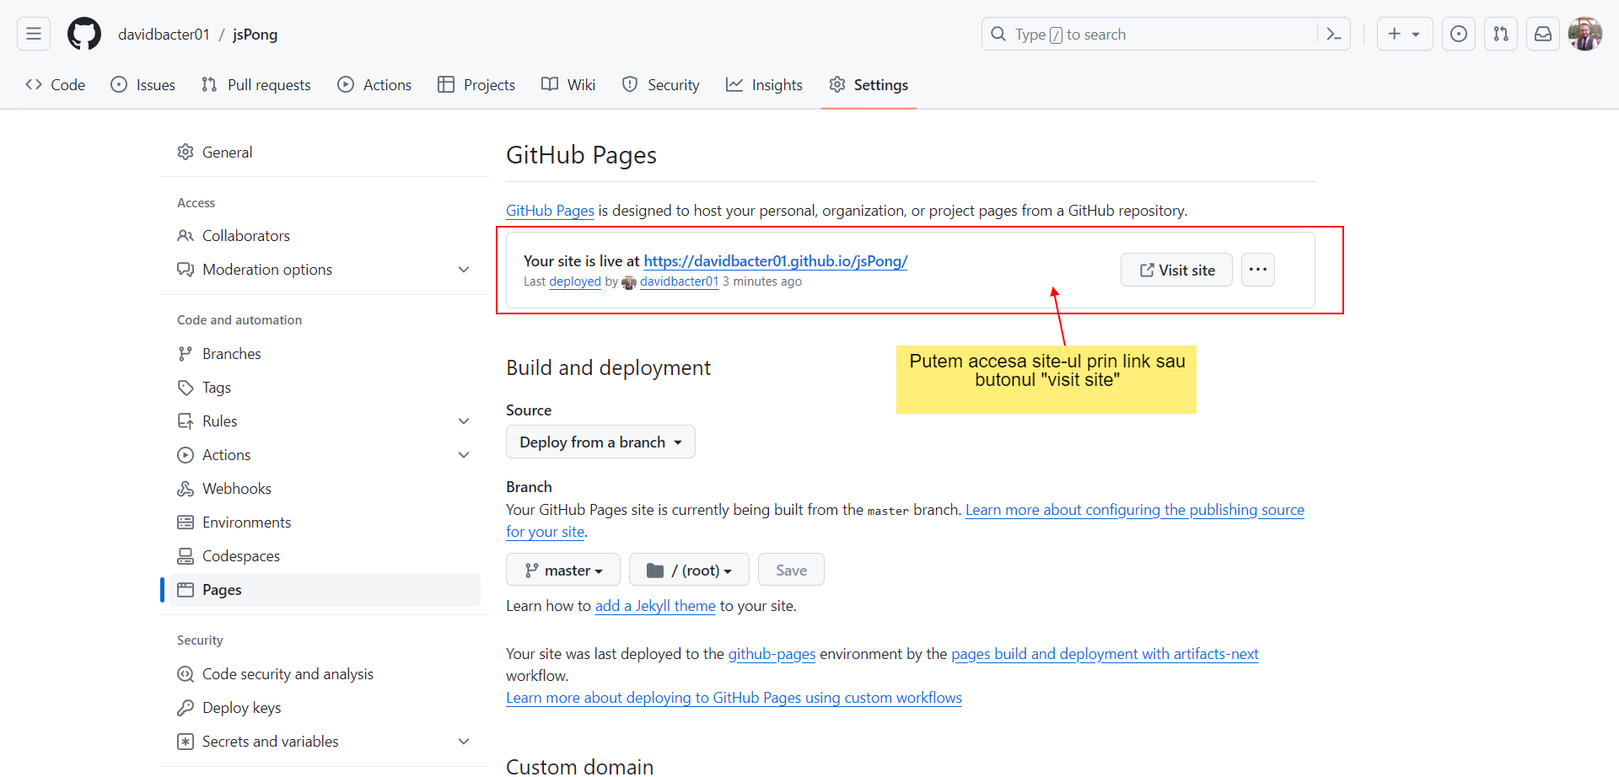
Pasul 7
După cateva minute proiectul va fi publicat. Dăm un refresh paginii de GitHub și avem pregatit link-ul la care avem publicat site-ul:

Slide 12
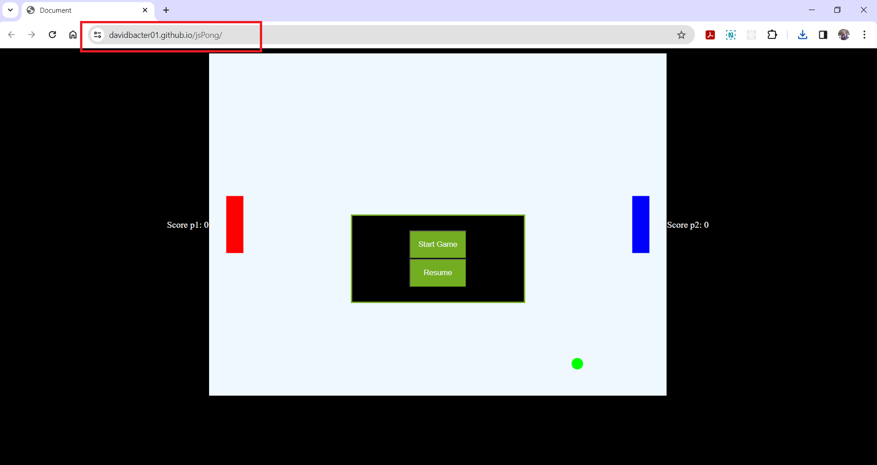
Rezultat

Slide 13
Github Cheat Sheet
Git add . ( add all files )
Git commit -m “mesaj commit”
Git push origin branchName
https://training.github.com/downloads/github-git-cheat-sheet/
https://rogerdudler.github.io/git-guide/
https://www.katacoda.com/courses/git
https://learngitbranching.js.org/
https://docs.github.com/en/authentication/keeping-your-account-and-data-secure/creating-a-personal-access-token

Slide 14
Let’s build an app!
CSS
Notes:
Test

Slide 15
Feedback
Dorim să oferim servicii de cea mai înaltă calitate și să ne îmbunătățim în mod continuu pentru a vă satisface nevoile.
Dorim să vă ascultăm părerea și să aflăm cum putem oferi o experiență și mai bună. Am creat un formular de feedback activ permanent, care vă oferă posibilitatea de a ne împărtăși gândurile, sugestiile și observațiile dvs. cu privire la serviciile noastre. Acesta se găsește în link-ul de mai jos sau pe platforma voastră de grupă, pentru a ajunge la el cu ușurință.
Link formular feedback permanent : https://forms.gle/aufCH9Ci171vVZr1A
Nu durează mai mult de câteva minute să completați formularul, dar contribuția dvs. este extrem de valoroasă pentru noi. Feedback-ul pe care îl primim ne ajută să identificăm punctele noastre forte și să corectăm eventualele deficiențe.

